Slide 1
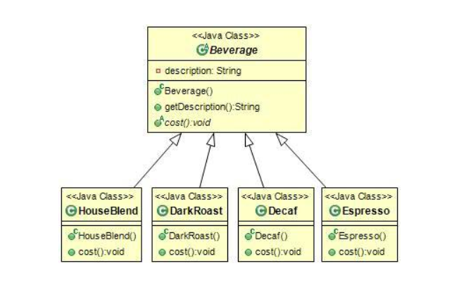
Decorator Pattern

Slide 2
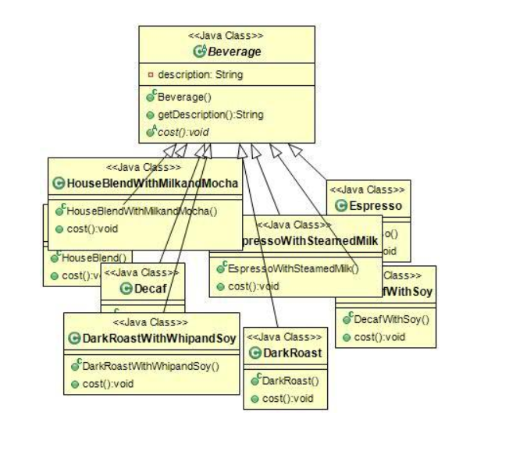

Slide 3
Pizza (interface)
getDesc()
getPrice()
기본 기능
PizzaDecorator
SimplyNonVegPizza
SimplyVegPizza
브로콜리, 치즈, 치킨, 햄, 고기 등등…

Slide 4
Cost를 구하기위해 reference 참조
Cost를 구하기위해 reference 참조
티핑크림
COST()
모카
COST()
커피
COST()
값을 반환
값을 반환

Slide 5
